Slide 1

Android Studio 꿀팁

Slide 2
단축키
플러그인
기능

Slide 3




Android Studio Version

Slide 4
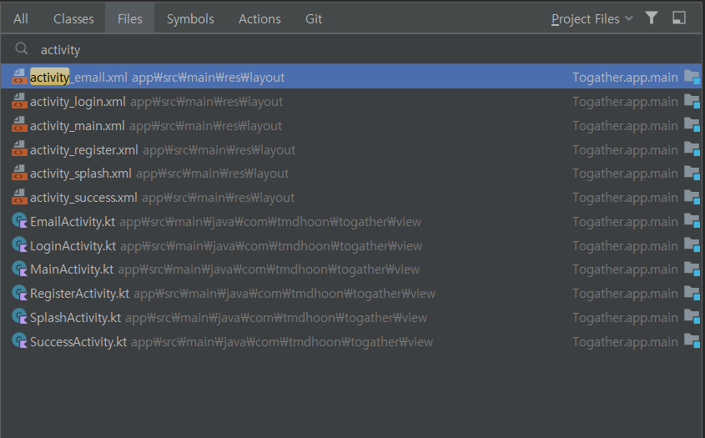
단축키
Ctrl + Shift + N
파일 찾아 열기

Slide 5
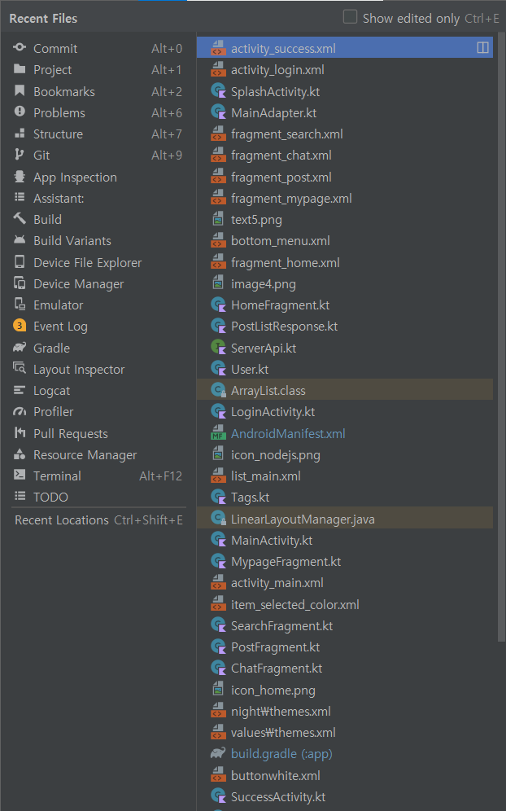
단축키
Ctrl + E
최근 파일 목록

Slide 6
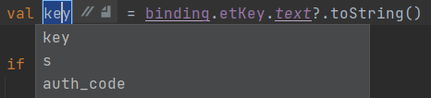

단축키
Shift + F6
변수 이름 변경

Slide 7
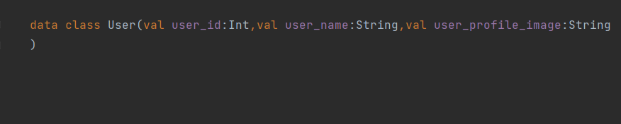

단축키
Ctrl + Alt + L
코드 정렬

Slide 8
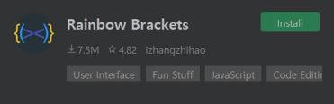
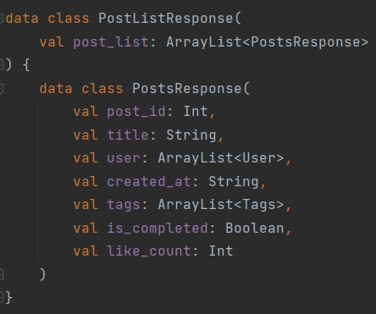
플러그인
Rainbow Bracket

Slide 9
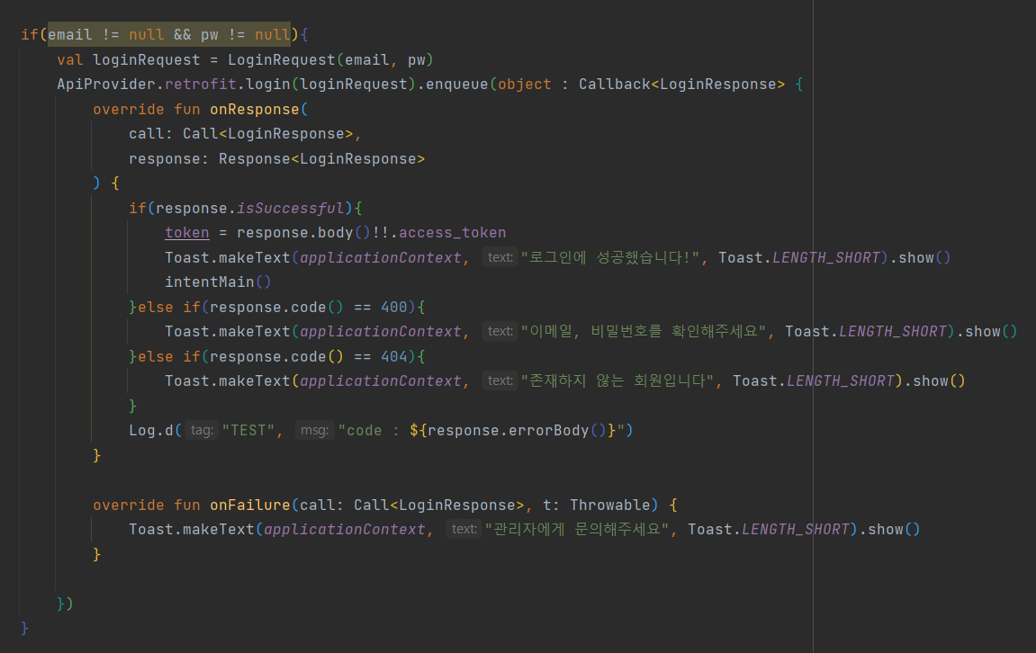
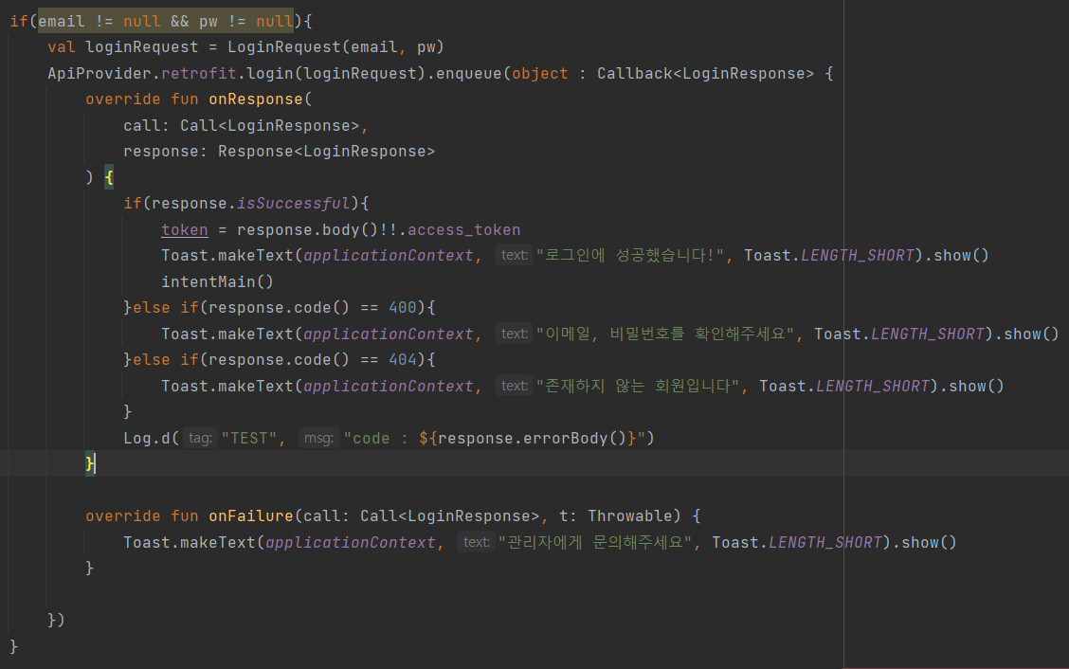

Slide 10
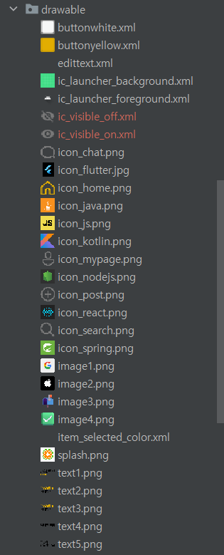
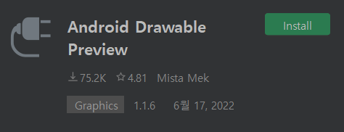
플러그인
Drawable Preview

Slide 11
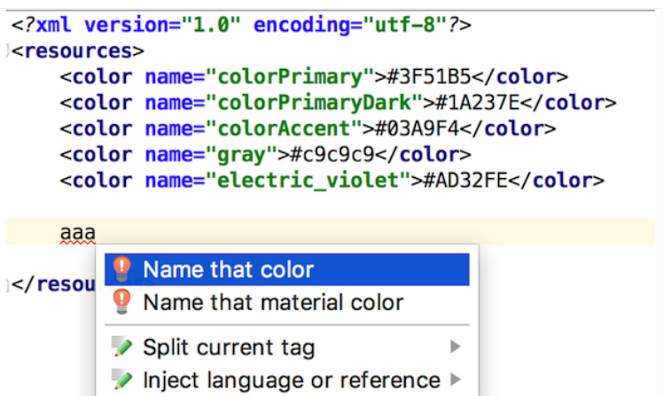
플러그인
Name that color

Slide 12
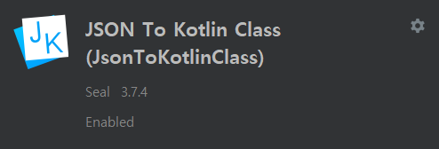
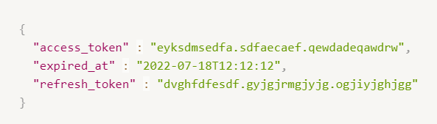
플러그인
Json To Kotlin Class

Slide 13
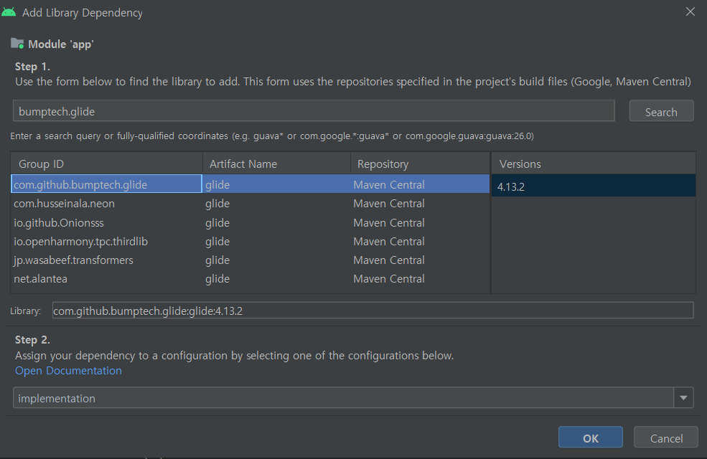
기능
File - Project Structure - Dependencies -app

Slide 14
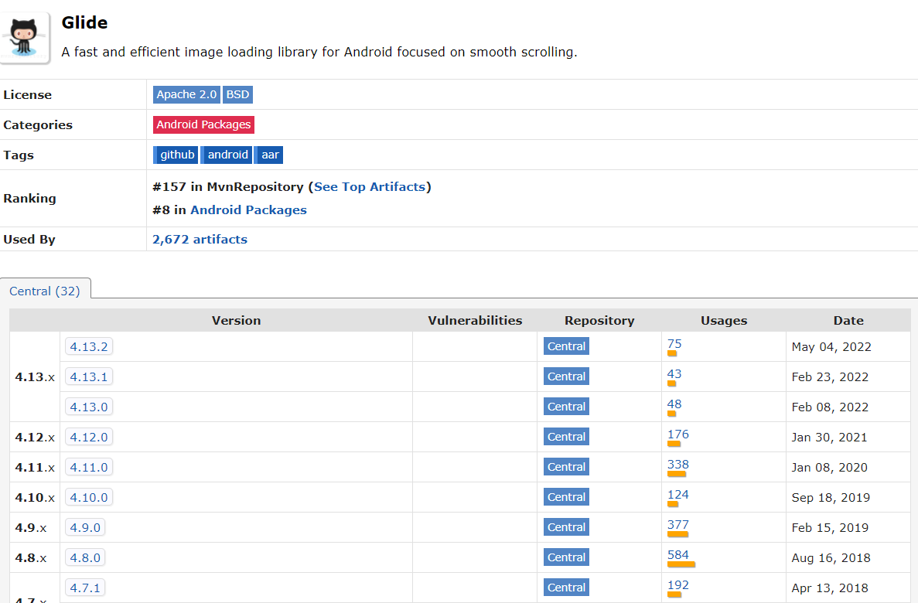

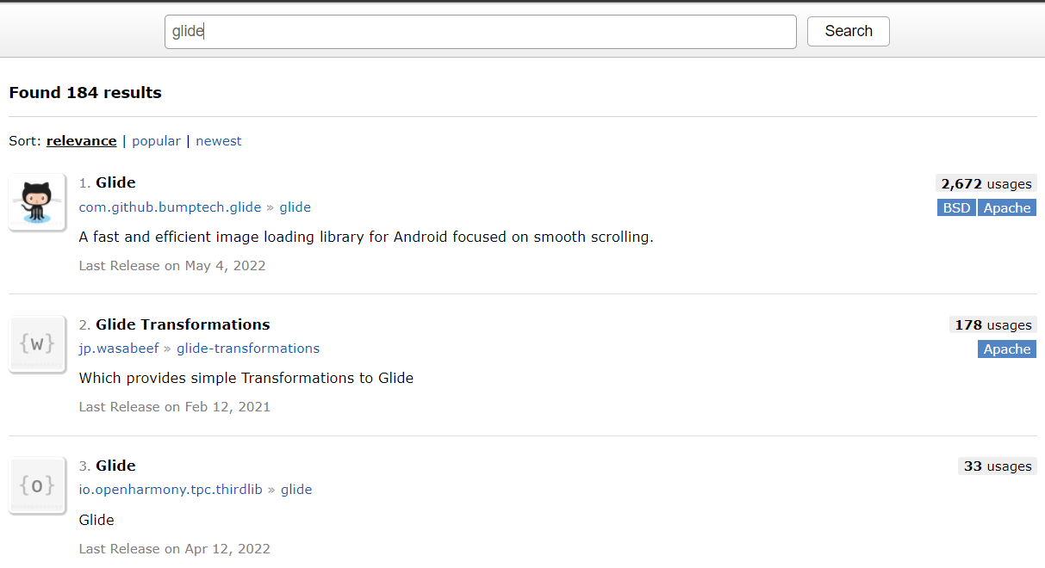
유용한 사이트

Slide 15
감사합니당

